Slide 1
数据结构
图
2020年11月
周飞
深圳大学电子与信息工程学院

Slide 2
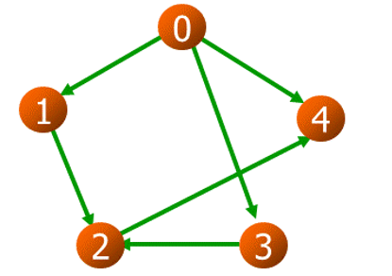
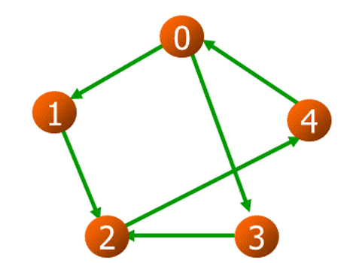


第六章 图
第六节 有向无环图
一、有向无环图
有向无环图（DAG: Directed Acycline Graph）是图中无环的有向图。

Slide 3
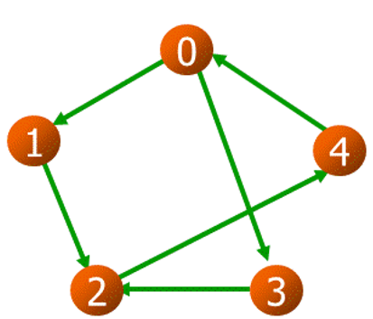
第六章 图
第六节 有向无环图
一、有向无环图
在有向图中，怎么判断是否无环？
可以使用深度优先搜索（DFS），找出是否存在环。
可以从某个顶点v出发，进行DFS，如果存在一条
从顶点u到v的回边，则有向图中肯定存在环。
DFS:
0, 1, 2, 4, 3

Slide 4
第六章 图
第六节 有向无环图
二、拓扑排序
1.偏序（序理论中的概念）
若集合X上的二元关系R满足
（1）自反性：任意x∈X，有xRx
（2）反对称性：对任意x, y∈X，若xRy，且yRx，则x=y
（3）传递性：对任意x, y, z∈A，若xRy，且yRz，则xRz。

Slide 5
第六章 图
第六节 有向无环图
二、拓扑排序
2.非严格偏序
给定集合S，“≤”是S上的二元关系，若“≤”满足：
（1）自反性：任意x∈X，有x ≤ x
（2）反对称性：对任意x, y∈X，若x ≤ y，且y ≤ x，则x=y
（3）传递性：对任意x, y, z∈A，若x≤y，且y≤z，则x≤z。
则称“≤”是X上的非严格偏序
注意：这里的“≤”并不是传统意义上的小于等于，只表示次序关系。

Slide 6
第六章 图
第六节 有向无环图
二、拓扑排序
3.严格偏序
给定集合S，“<”是S上的二元关系，若“<”满足：
（1）反自反性：任意x∈X，有x < x
（2）非对称性：对任意x, y∈X，若x < y，则y < x
（3）传递性：对任意x, y, z∈A，若x < y，且y < z，则x < z。
则称“<”是X上的严格偏序
在讨论有向无环图图时所指的偏序，一般指严格偏序。

Slide 7
第六章 图
第六节 有向无环图
二、拓扑排序
4.全序

Slide 8
第六章 图
第六节 有向无环图
二、拓扑排序
4.拓扑有序
右图中顶点的关系是一个偏序关系，但并不是全序。
1和3之间没有可以比较的次序。
如果在1和3之间加上一条弧<1,3>
表示1先于3
右图变为全序，也称拓扑有序。

Slide 9
第六章 图
第六节 有向无环图
二、拓扑排序
5.拓扑排序
由偏序得到拓扑有序（或全序）的操作被称为拓扑排序。
算法：
（1）找到一个入度为0的顶点，输出该顶点；
（2）删除依托该顶点的弧；
（3）重复（1）-（2）步，直到所有顶点输出为止。

Slide 10
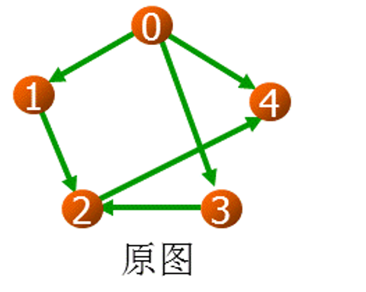
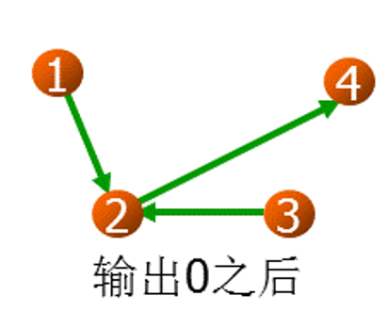
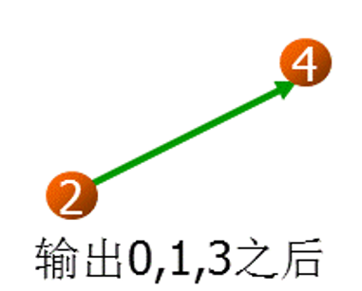
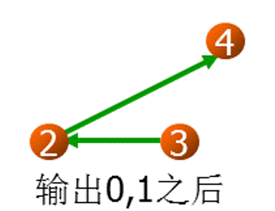
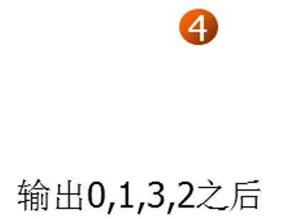


第六章 图
第六节 有向无环图
二、拓扑排序
5.拓扑排序（举例）

Slide 11
完成作业四
下周一和二叉树的实验报告一起交

